Slide 1
MUDÉJAR EN SAHAGÚN
IGLESIAS DE SAN TIRSO Y SAN LORENZO

Slide 2
SAN TIRSO Y SAN LORENZO

Slide 3
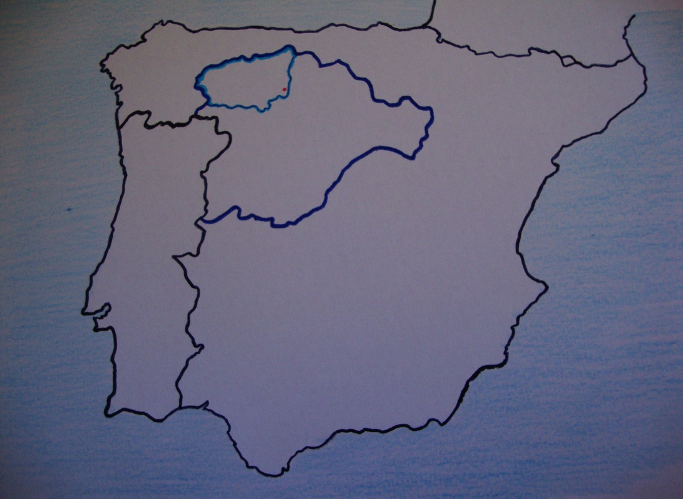
Sahagún
Localidad leonesa ubicada en el extremo sur-oriental de la provincia
Sahagún
Castilla y León
España

Slide 4
EL ARTE MUDÉJAR EN TIERRA DE CAMPOS
Llamamos mudéjares a los musulmanes que permanecieron en los reinos cristianos en la expansión de éstos por la península ibérica.

Slide 5
Arte mudéjar: Estilo artístico comprendido entre los siglos XII y XVI, también desarrollado por moriscos y cristianos. Dentro del estilo mudéjar, encontramos a su vez dos vertientes diferenciadas: - Románico mudéjar (predominante en Tierra de Campos) - Gótico mudéjar (Aragón, Toledo y Andalucía)

Slide 6
Características principales del arte mudéjar Uso de materiales pobres: principalmente ladrillo, además de piedra, yeso, cerámica y madera. Uso de múltiples recursos decorativos para crear formas: ladrillo para crear formas, ajedrezados, arcos ciegos, arquillos, cruces, espinas de pez, etc. Artesonados de madera para techumbres interiores. Formas vegetales y geométricas que se repiten en frisos y paredes. Muebles y puertas de madera decoradas con lacerías. Cerámica para recubrir muros internos o rematando zonas externas.

Slide 7
San Tirso

Slide 8
Comienzos en piedra y continuación en ladrillo.

Slide 9
Torre de planta rectangular y primer cuerpo tronco-piramidal , tras el que se alzan otros 3 más con arquerías, las dos inferiores con columnas de piedra como apoyos.

Slide 10
Muros decorados con dos arquerías superpuestas de medio punto en los ábsides

Slide 11
Torre elevada sobre el tramo recto del ábside central

Slide 12
Interior con arcos de herradura y uso de ladrillo.

Slide 13
Uso de piedra en una primera fase y ladrillo con posterioridad también visible en el interior del ábside central

Slide 14
Techumbres de madera de mediados del S.XX en la nave central sustituyeron a las originales, también de madera

Slide 15
Sepulcro gótico del S.XIII con efigie yacente de caballero

Slide 16
Restos de antiguas pinturas policromadas que recubrían las paredes interiores del ábside central

Slide 17
San Lorenzo

Slide 18
Planta basilical de tres naves, completada en su cabecera con tres ábsides semicirculares

Slide 19
Uso de ladrillo como elemento principal de construcción

Slide 20
Cabecera con triple ábside y torre sobre el tramo central

Slide 21
Torre con planta cuadrada, con cuatro cuerpos, decreciendo a medida que van ganando altura

Slide 22
Ventanas ciegas, dobladas y arco de herradura en primera planta; Subiendo, con arco de medio punto doblado; En el tercer cuerpo, arco apuntado; Último cuerpo con cinco vanos apuntados

Slide 23
Triple ábside en ladrillo, con arcos dobles y sencillos de herradura

Slide 24
Pórtico de San Lorenzo

Slide 25
Bóvedas de arista en yeso del S.XVIII en la nave central

Slide 26
Naves laterales con techumbre de madera

Slide 27
Capilla de Jesús, adosada a la iglesia, que alberga el museo de Semana Santa y sus pasos procesionales

Slide 28
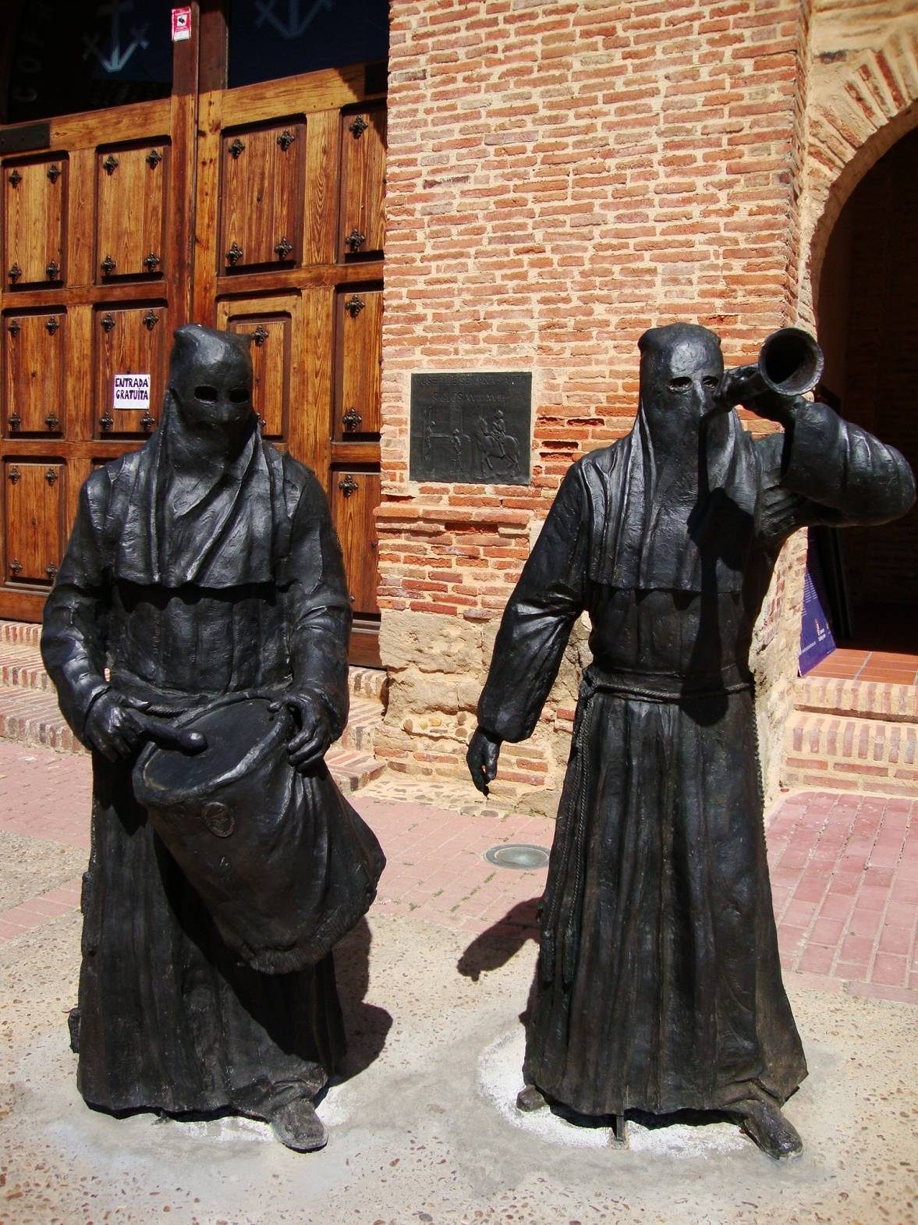

Slide 29
Algunos de los pasos procesionales que alberga el museo

Slide 30
ACTIVIDADES
Curso: 6º Primaria
Área: Conocimiento del medio
Colegio: CEIP Ponferrada XII
Localidad: Ponferrada

Slide 31
PREVIAS
A- Dibuja un mapa de Castilla y León con división provincial, ubicando en el mismo la localidad de Sahagún , así como la localización geográfica de la comarca conocida como “Tierra de Campos”.
B- Definición del término “Mudéjar” y características más importantes del arte mudéjar.
C- Zonas de expansión del arte mudéjar en el territorio de la Península Ibérica.

Slide 32
VISITA A SAHAGÚN
A- Describe las similitudes arquitectónicas más importantes que encuentres entre las dos iglesias mudéjares.
B- Identifica en las construcciones los siguientes elementos característicos:
Sillares
Arco de medio punto
Pórtico
Sepulcro
Arco ciego
Ábside
Nave
Presbiterio
Lacerías
Arcos de herradura
C- “Sahagún en el camino”: Ruta por Sahagún para descubrir otras construcciones que nos revelarán la importancia de la localidad como paraje indisolublemente ligado al camino de Santiago.

Slide 33
ACTIVIDADES FINALES
A- Recopila información acerca de otras obras de estilo mudéjar ubicadas en Tierra de Campos. (Situación, época, tipo de construcción, materiales empleados, etc.)
B- Analiza las diferencias y las semejanzas entre el estilo mudéjar en Tierra de Campos y otras construcciones del mismo estilo del resto de la península Ibérica.

Slide 34
Bibliografía Wikipedia: La iglesia de San Tirso Wikipedia: La iglesia de San Lorenzo Fotografías aportadas en su totalidad por Marco Antonio Cuesta Cerezal, autor del presente trabajo

